Slide 1
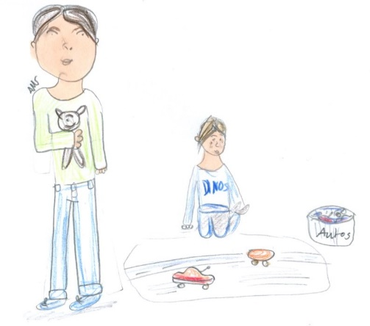
Information für Eltern der 4jährigen

Slide 2

Liebe Eltern,
da wir in diesem Jahr keine Informationsveranstaltung in Präsenz anbieten dürfen, informieren wir Sie gerne mit Hilfe der folgenden Seiten.
Sollten Sie Fragen haben, die wir mit den Folien nicht beantworten, wenden Sie sich gerne an eine der Herner Grundschulen oder Ihre Kindertagesstätte.
Nehmen Sie bitte telefonisch oder per E-Mail Kontakt auf.
Ihre Herner Grundschulen und Kindertagesstätten

Slide 3
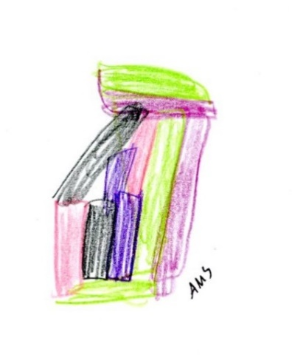
Lernen
beginnt nicht erst in der Schule!

Slide 4
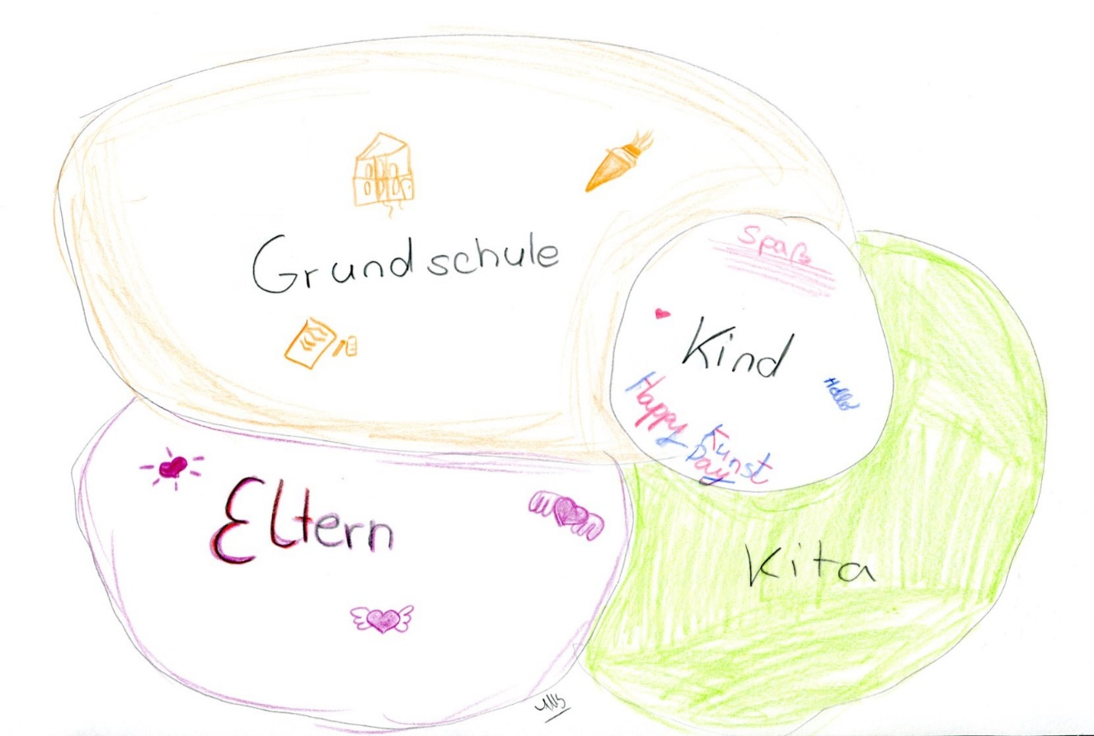
Partner zum Wohl des Kindes

Slide 5
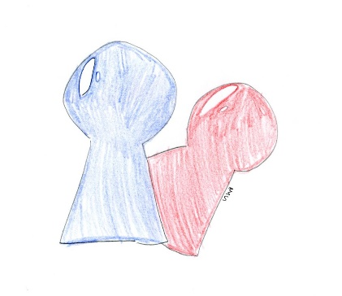
Schulfähigkeitsmerkmale
1. Konzentration und Ausdauer
Kann sich das Kind intensiv über einen längeren Zeitraum
- auch allein - mit einer Sache beschäftigen?
Kann das Kind zu Ende spielen?
Kann das Kind zuhören?

Slide 6
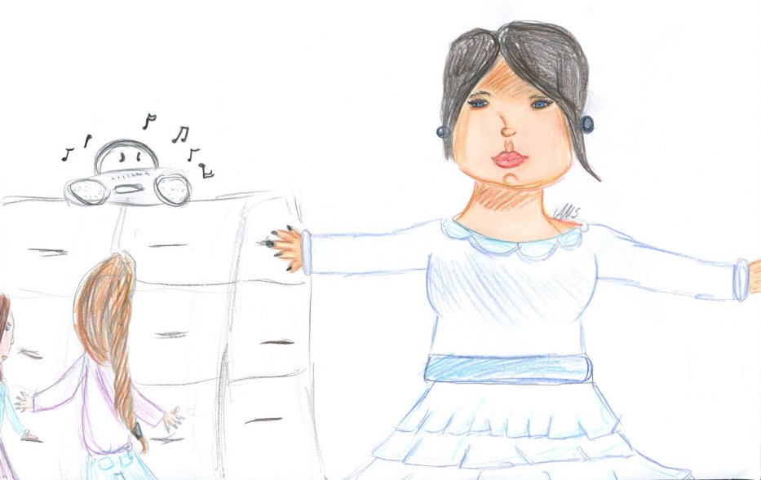
2. Aufgabenverständnis
Kann das Kind einfache Anweisungen und Aufgaben verstehen?
Versteht es Spielanweisungen und kann es Regeln verstehen und einhalten?

Slide 7
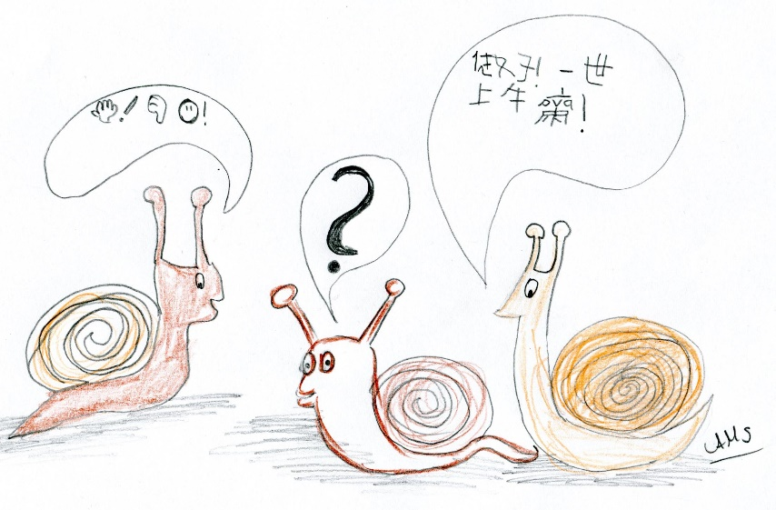
3. Sprachkompetenz
Versteht das Kind alles, was mit ihm gesprochen wird?
Kann es in vollständigen Sätzen sprechen?
Ist die Grammatik richtig?
Ist die Aussprache korrekt?

Slide 8
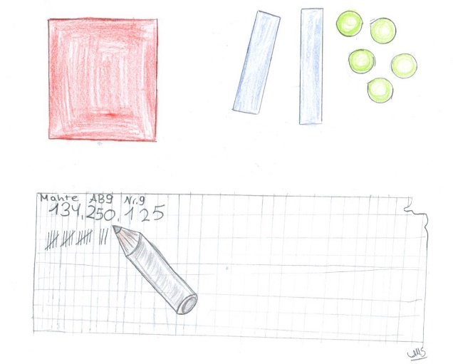
4. Mathematisches Verständnis
Kann das Kind eine Menge bis 5 erfassen ohne zu zählen?
Kann das Kind zählen?
Kann das Kind einfache geometrische Formen unterscheiden?

Slide 9
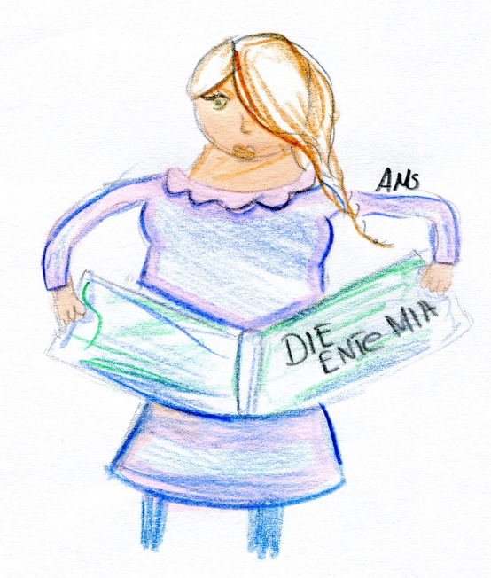
5. Gedächtnis
Kann sich das Kind etwas merken?
Namen
kleine Geschichten
Liedtexte ...

Slide 10
6. Belastbarkeit
Hält das Kind Frustrationen aus?
(z.B. Unzufriedenheit, Streit, etwas nicht so gut wie andere Kinder können..)
Kann es Aufgaben erfüllen, ohne ständige Bestätigung?
Hält es körperliche Anstrengungen aus?

Slide 11
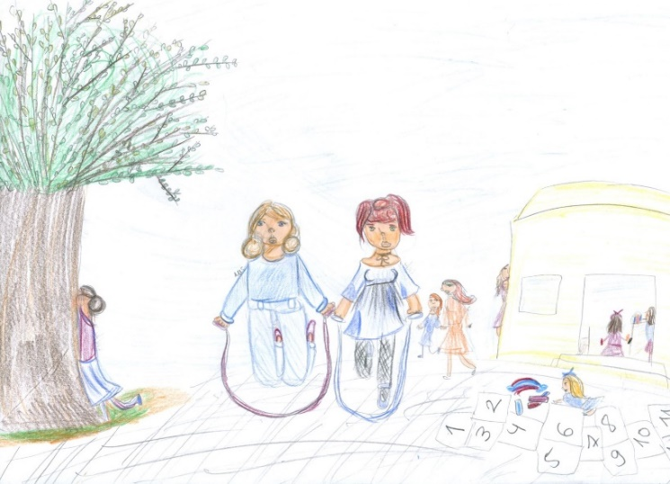
7. Gruppenverhalten
Kann das Kind Freundschaften schließen und halten?
Kann es sich zu Gunsten anderer zurücknehmen?
Kann das Kind die Regeln der Gruppe einhalten?
Kann das Kind angemessen mit Konflikten umgehen?

Slide 12
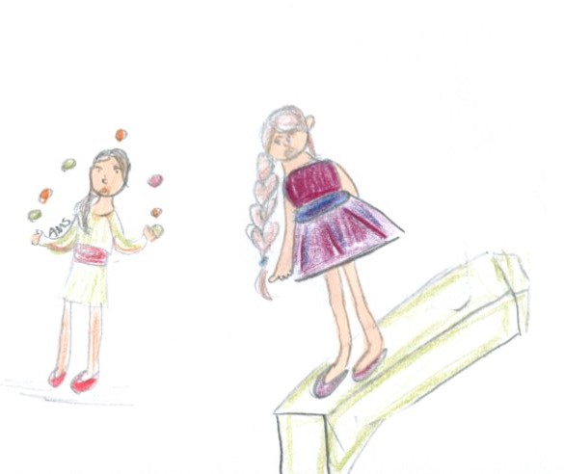
8. Motorik
Verfügt das Kind über eine geschickte Grobmotorik?
Kann es hüpfen, klettern, balancieren, einen Ball werfen und fangen?
Verfügt das Kind über eine geschickte Feinmotorik?
Hält es den Stift richtig, kann es malen, schneiden?

Slide 13
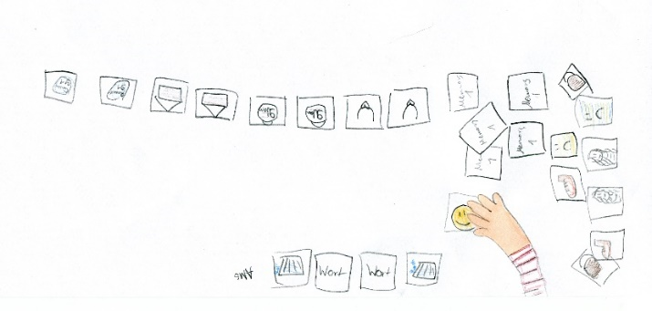
9. Wahrnehmung
Sieht das Kind gut?
Kann es Farben und Formen unterscheiden?
Kann es Gegenstände wiedererkennen und nach Merkmalen (Farbe, Form..) ordnen?
Hört das Kind gut? Kann es das Gehörte umsetzen?
Kann es einfache Melodien nachsingen und Rhythmen nachklatschen?
Kann es ähnlich klingende Worte unterscheiden?
Kann sich das Kind im Raum orientieren?
Kennt es rechts, links, oben, unten, vorne, hinten?

Slide 14
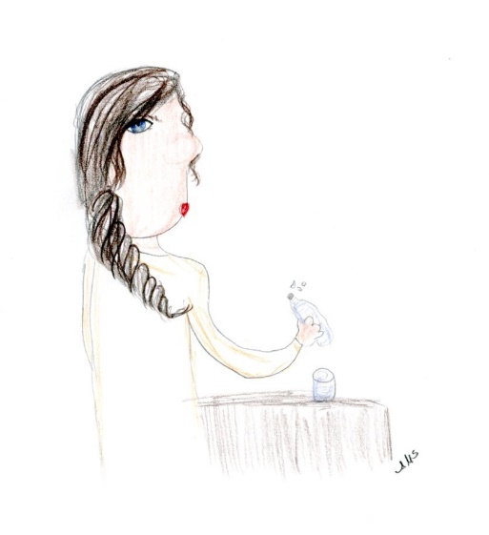
10. Selbstständigkeit
Kann sich das Kind von Bezugspersonen trennen?
Kann es sich allein an- und ausziehen, allein zur Toilette gehen?
Kann es die Verantwortung für seine eigenen Sachen übernehmen?

Slide 15
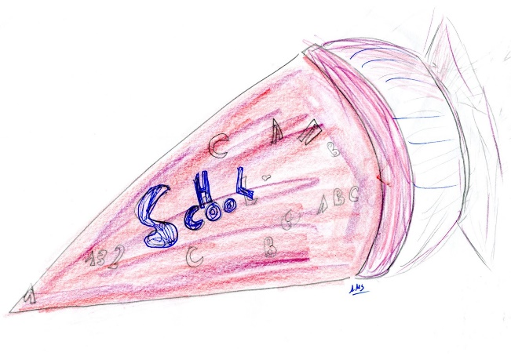
11. Motivation
Ist das Kind lernbegierig?
Möchte das Kind von sich aus lernen oder benötigt es oft Zuspruch?
Hat das Kind Lust auf Schule?

Slide 16
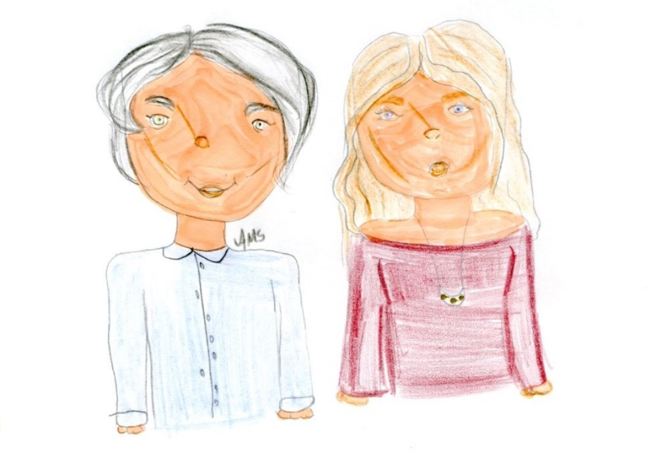
Das können Sie tun:

Slide 17
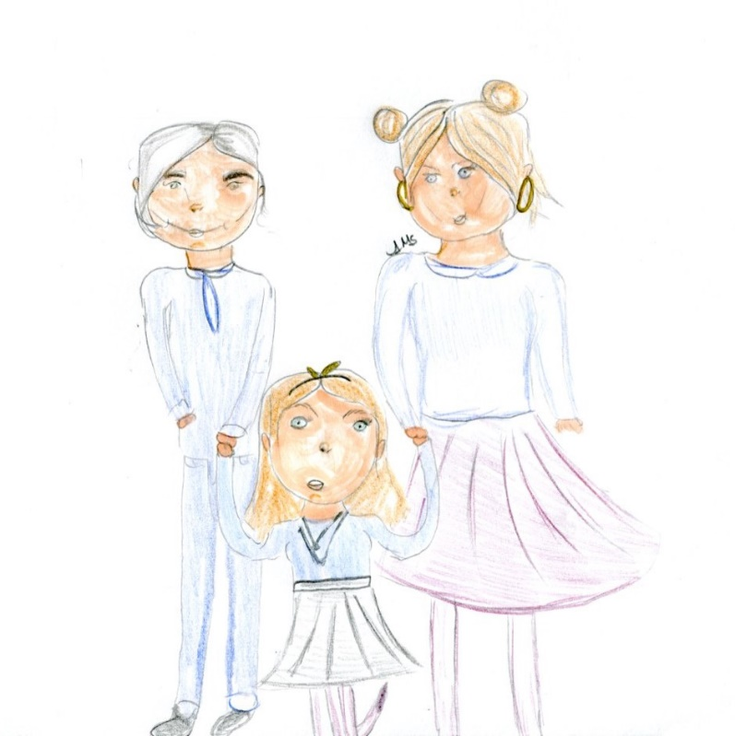
Nehmen Sie sich Zeit für Ihr Kind!
Für
Vorlesen
Gespräche
Spiele
gemeinsame Unternehmungen…

Slide 18
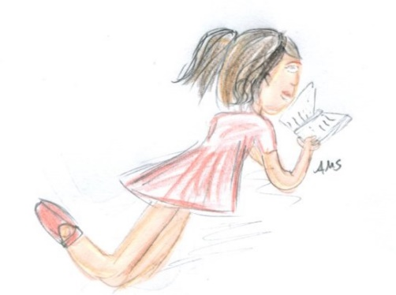
Sprechen Sie mit Ihrem Kind!
Sprache
ist das Tor zum Lernen
und
der Schlüssel für Bildungs-Chancen!

Slide 19
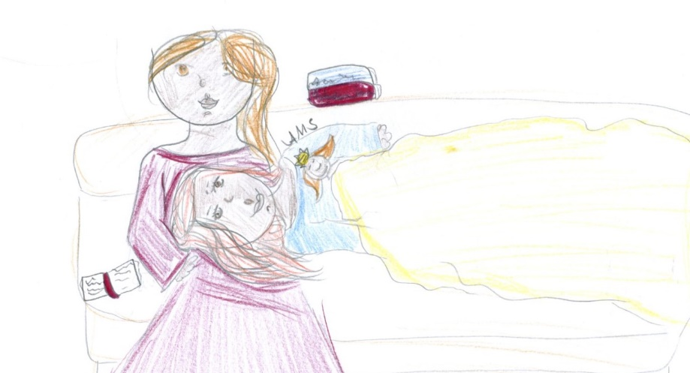
Sorgen Sie für einen geregelten Tagesablauf!
Kinder brauchen Rituale, z.B.
gemeinsame Mahlzeiten
tägliche Gute-Nacht-Geschichte (statt Fernsehen)

Slide 20
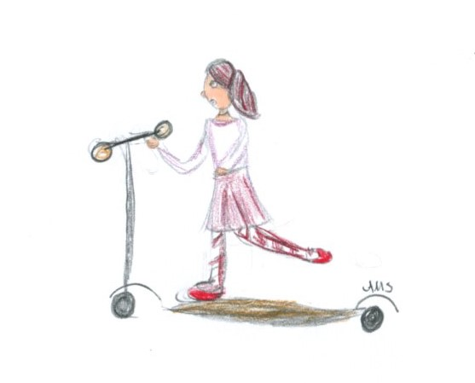
Sorgen Sie für tägliche Bewegung im Freien!
Spaziergänge,
Besuch von Spielplätzen, Fahrradfahren…

Slide 21
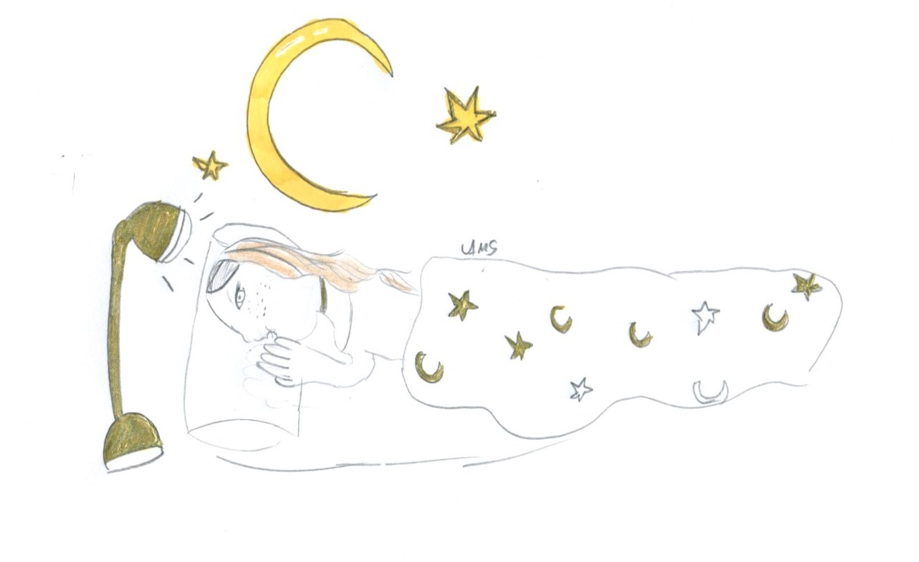
Sorgen Sie dafür, dass Ihr Kind ausreichend schläft!

Slide 22
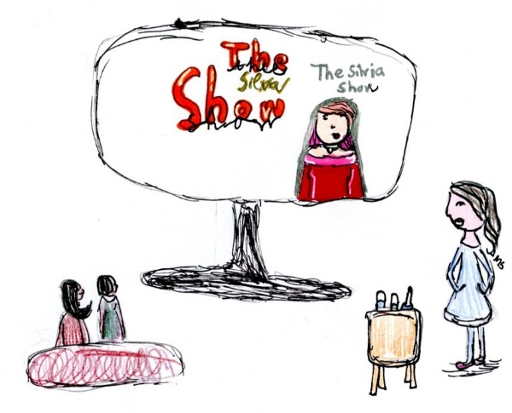
Medienkonsum
Schränken Sie den Medienkonsum (Fernsehen, Tablet, Smartphone…) Ihres Kindes ein.
Wählen Sie gezielt Filme/Spiele aus.
30 Minuten täglich sind genug.

Slide 23

Nehmen Sie Empfehlungen von Erzieher*innen / Lehrer*innen ernst!
Lassen Sie sich gezielte Fördermöglichkeiten aufzeigen.

Slide 24
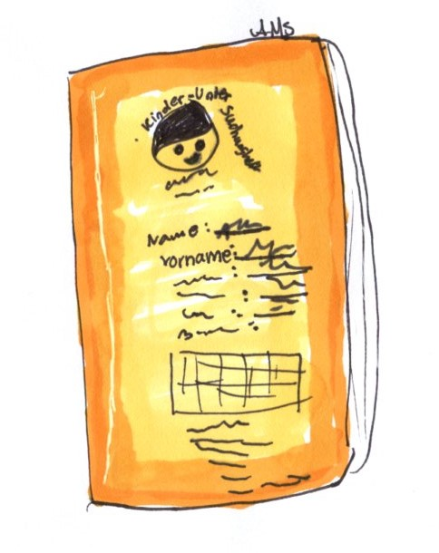
Nehmen Sie alle
Vorsorgeuntersuchungen wahr!

Slide 25

Lassen Sie sich bei Bedarf von Ärzten, Fachleuten, Therapeuten beraten!

Slide 26
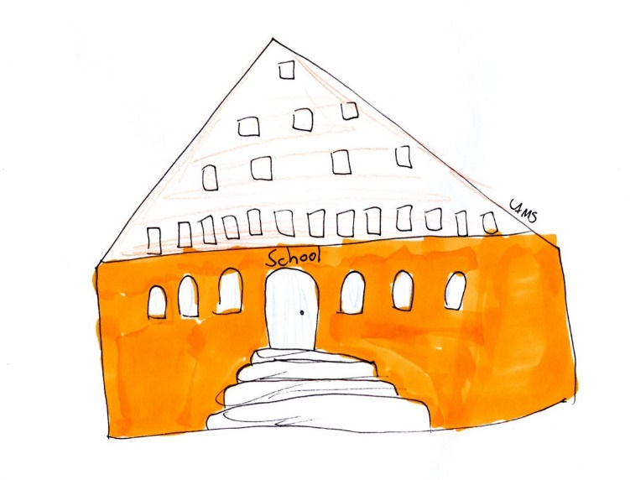
Grundschule
Vor der Anmeldung können Sie sich an der Grundschule informieren.
Alle Herner Grundschulen bieten Informationsveranstaltungen an.
Informationen finden Sie in der Presse oder auf der Website der jeweiligen Schule.

Slide 27
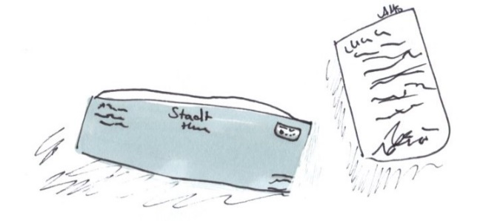
Anmeldeverfahren
Sie werden schriftlich von der Stadt
aufgefordert ihr Kind an einer Schule
ihrer Wahl anzumelden.
Die Anmeldung erfolgt im Herbst 2022 (September/Oktober).
Zur Anmeldung bringen Sie den ausgefüllten Anmeldebogen und eine Geburtsurkunde des Kindes bzw. das Stammbuch der Familie mit.
Eine Zurückstellung ist nur in medizinisch begründeten Ausnahmefällen möglich. Bitte holen Sie sich einen Gesprächstermin bei der Schulleitung.
Text: B. Nutt-Winter/A. Sdun
Illustration: A.M. Sdun

